Slide 1



Tema 3
Metodología para el trabajo por proyectos

Slide 2




sugerencias para el desarrollo de la sesión
01
Analizar el propósito y las ideas centrales
03
Planear el trabajo para la sesión con el colectivo docente
Revisar los insumos que se proponen
Informar con anticipación a las y los docentes las actividades previas a la sesión
02
04

Slide 3




propósito
Reflexionar en torno al desarrollo de proyectos como una metodología de trabajo didáctico, desde una postura sociocrítica que busca que la enseñanza sea situada y el aprendizaje significativo.

Slide 4




Actividad inicial
Como primera actividad se les propone ver y comentar el mensaje del Maestro Mario Delgado Carrillo, Secretario de Educación Pública.

Slide 5



palabrario
  Menciona o escribe una palabra relacionada con la Metodología para el trabajo por proyectos.

Slide 6



ideas centrales
de la Metodología para el trabajo por proyectos
En los ciclos escolares previos, los colectivos docentes han revisado diversos insumos que describen las características de las metodologías de trabajo por proyectos, sus etapas y momentos, asimismo, han recuperado proyectos propuestos en los Libros de Texto Gratuitos o bien han diseñado proyectos propios a partir de sus saberes, experiencia docente y características de su comunidad.

Slide 7



01
En la NEM los proyectos como metodología de enseñanza se plantean para favorecer el desarrollo del pensamiento crítico de las y los estudiantes, la perspectiva sociocrítica implica reflexionar y analizar la o las situaciones de la vida cotidiana, cuestionar el mundo en el que viven, comprenderlo mejor y contribuir a proponer soluciones o cambios que se requieren.

Slide 8
02
Trabajar por proyectos no significa plantear una serie de actividades secuenciadas que se desarrollan de manera tradicional. No son proyectos, situaciones en las que la o el docente selecciona un tema y organiza el trabajo a partir de las fases o etapas de una metodología, siguiéndolas puntualmente.

Slide 9
03
El trabajo por proyectos parte de la lectura de la realidad, de las situaciones y problemáticas identificadas y de los intereses de las y los estudiantes, implica su participación en su sentido más amplio.

Slide 10
04
Los proyectos son interdisciplinarios, privilegian el diálogo y el intercambio de ideas, opiniones y posturas ante el tema y su realidad; desarrollan el pensamiento crítico y fomentan el interés y motivación por el conocimiento, la investigación y el compromiso con la comunidad.

Slide 11
05
Los proyectos se diseñan a partir de la realidad particular de la comunidad en la que se inserta la escuela para que niñas, niños y adolescentes desarrollen el pensamiento y la conciencia crítica, para que reconozcan la desigualdad que se vive, se indignen ante la discriminación, la exclusión o el racismo, tomen conciencia del cuidado del ambiente, de sus recursos y pongan en práctica acciones a su alcance.

Slide 12

Existen diversas metodologías para desarrollar proyectos que representan una posibilidad de acercamiento a los elementos disciplinares que integran cada Campo formativo, pero estas no pretenden ser un recetario que limite la creatividad, el desarrollo y la autonomía profesional del magisterio que expresa el Plan de Estudio 2022 (SEP, 2024a, p. 74); esto quiere decir que si bien se proponen cuatro metodologías en los Libros de Texto Gratuitos, las y los docentes pueden recurrir a otras estrategias, sin perder de vista la intención del trabajo por proyectos.

Slide 13


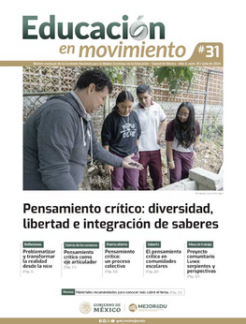
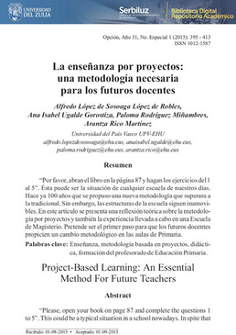
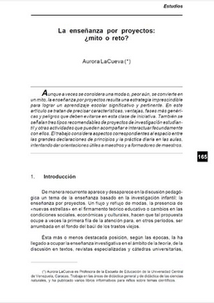




LEEMOS
  Lean equipos y comenten las ideas más importantes de los insumos del tema
Educación en Movimiento. Número 31. Pensamiento crítico: diversidad, libertad e integración de saberes
La enseñanza por proyectos: una metodología necesaria para los futuros docentes
La enseñanza por proyectos: ¿mito o reto?

Slide 14




revisamos
  Analicen en equipos los momentos de las 3 fases de la Metodología: Aprendizaje Basado en Proyectos Comunitarios
Equipo 1
Equipo 2
Equipo 3
Planeación
Acción
Intervención
Se identifica un problema y se negocia una ruta de acción
Se realizan producciones que permiten atender el problema
Se difunden producciones, se da seguimiento y se plantea cómo mejorar

Slide 15



redactamos
  Extraigan palabras clave que permitan identificar el objetivo de cada momento.
  Escriban las palabras en los vagones.

Slide 16


ARMAMOS
  Armen de manera colaborativa un tren con los vagones de todos los momentos de la metodología.

Slide 17










analizamos
  Analicen los proyectos contenidos en los Libros de Texto Gratuitos y comenten cómo están organizadas las fases y momentos en cada grado.
Equipo 1
Equipo 2
Equipo 3
Primer y segundo grado
Tercer y cuarto grado
Quinto y sexto grado

Slide 18





producto final
Elaboremos en colaboración un Decálogo de la metodología de la enseñanza por proyectos, que sirva de guía para no olvidar.

Slide 19



JUGAMOS
  Formados en tres equipos, participen en el juego Brawl Stars con preguntas acerca del tema analizado.

Slide 20

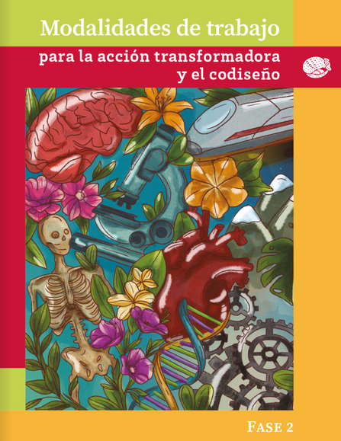

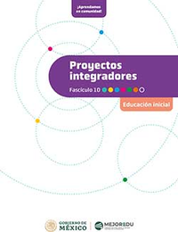
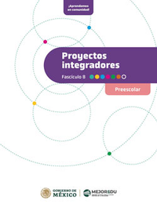
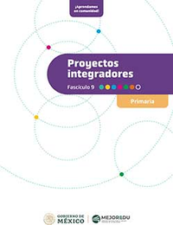
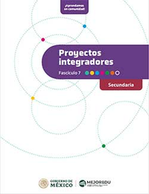
para saber más
Modalidades de trabajo para la acción transformadora
Un libro sin recetas (Fase 3)
Proyectos integradores (Fascículos de Mejoredu: De inicial a secundaria)

Slide 21



Muchas Gracias

